Slide 1
Классная работа.
Решение задач на применение первого признака равенства треугольников.
Учитель математики МОУ «лицей г.Козьмодемьянска» Сизова С.А.

Slide 2
Классная работа
Устная работа.
Вопросы:
Сформулируйте определения треугольника и его элементов, периметра треугольника, равных треугольников.
Что такое теорема и доказательство теоремы?

Slide 3
c) Сформулируйте и докажите первый признак равенства треугольников.
В
В₁
Дано:
∆АВС, ∆А₁В₁С₁
АВ = А₁В₁
АС = А₁С₁
/ А = / А₁
___________
∆АВС = ∆А₁В₁С₁
С
А
С₁
А₁

Slide 4
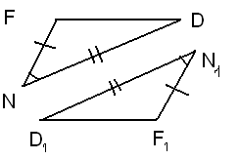
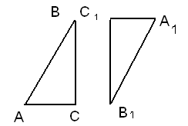
Классная работа
d) Докажите, что ∆NFD = ∆N₁F₁D₁
e) В ∆АВС и ∆А₁В₁С₁ АВ= А₁В₁, ВС= В₁С₁, ےС=ےС₁. Можно ли утверждать, что треугольники равны?

Slide 5
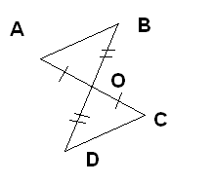
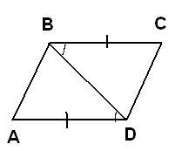
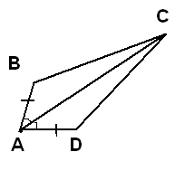
Классная работа Докажите, что
1) ∆АВО=∆DOC. 2) ∆АВC=∆DCA. 3) ∆АВD=∆DCB.

Slide 6
Классная работа
Задача №1.
Дано:
∆АВС, ∆ВРЕ
АВ = ВЕ
ВС = ВР
PE =4см
/BPE = 35°
___________
∆АВС = ∆ВРЕ
AC, /BCA -?
Р
Е
В
А
С

Slide 7
Классная работа
Задача №2.
Дано:
∆АВС, ∆СВР
АВ = СР
/ АВС = / РСВ
АС = 5м
/ ВАС = 75°
___________
∆АВС = ∆ВСР
ВР, / ВРС -?
В
С
Е
А
Р

Slide 8
Классная работа
Задача №3.
Дано:
∆АВС, ∆САР
АВ = СР
/ 1 = / 2
/ АСВ = / САР
___________
Док-те, что ВС = АР
С
В
2
1
А
Р

Slide 9
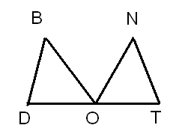
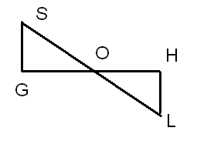
Самостоятельная работа.
1 вариант.
Дано: SO=OL, точка О – середина отрезка GH
Докажите, что SG=HL
2 вариант.
Дано: DB=NT, точка О – середина отрезка DT,
/BDO= /NTO
Докажите, что BO=NO

Slide 10
Итог урока.
Что нового вы узнали на уроке?
Что повторили?
Мы достигли поставленной цели?
Как оцениваете свою работу?
На дом: вопросы для повторения 1-4; №93,97,98.

